Slide 1
Защита алгоритмом шифрования протокола обмена данных программно-аппаратного комплекса «Звезда» версии 1.2
Дипломник: Данилов О.В.

Slide 2
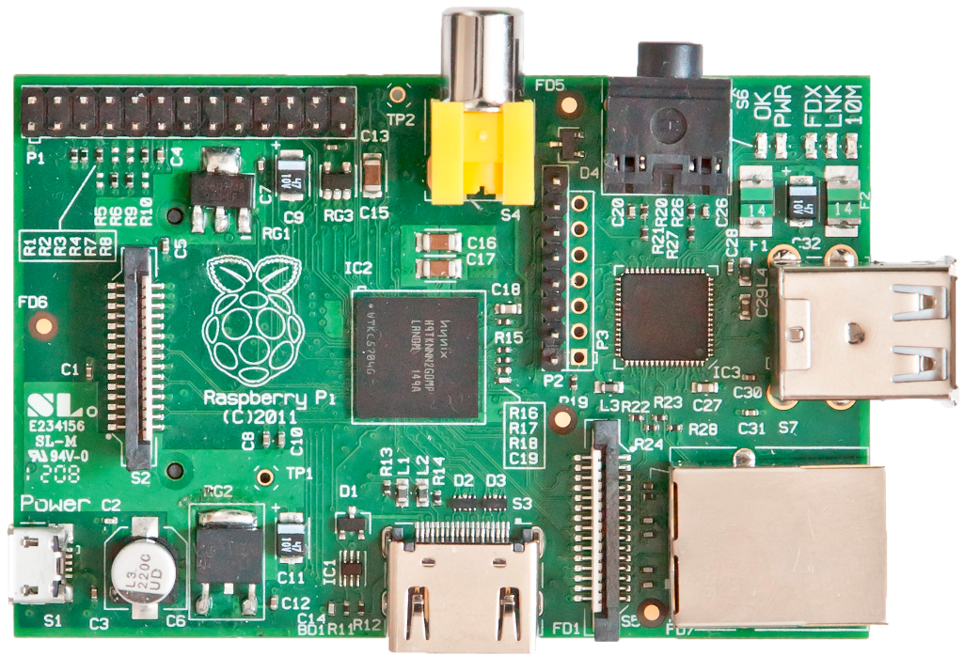
Аппаратная часть системы «Звезда»
Raspberry Pi

Slide 3
Цель и назначение программного продукта
Цель
Защита алгоритмом шифрования протокола обмена данных программно-аппаратного комплекса «Звезда» версии 1.2
Возможность легкого встраивания
Назначение

Slide 4
Выбор алгоритма шифрования

Slide 5
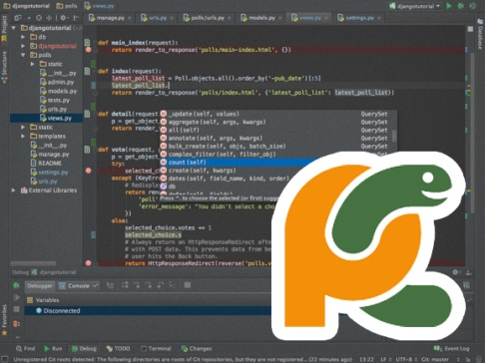
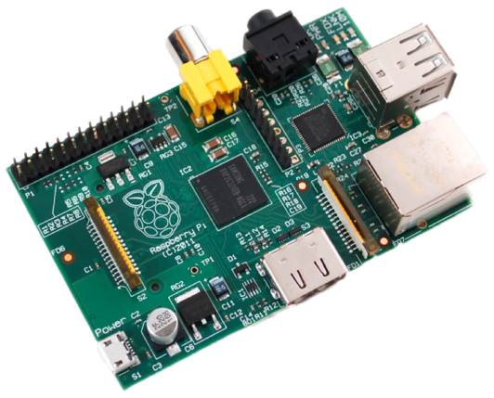
Разработка программного продукта
Средства разработки
Программные
Язык программирования Python
Среда разработки PyCharm под управление ОС Linux Ubuntu
Аппаратные
Одноплатный миникомпьютер Raspberry Pi

Slide 6
Тестирование программного продукта

Slide 7
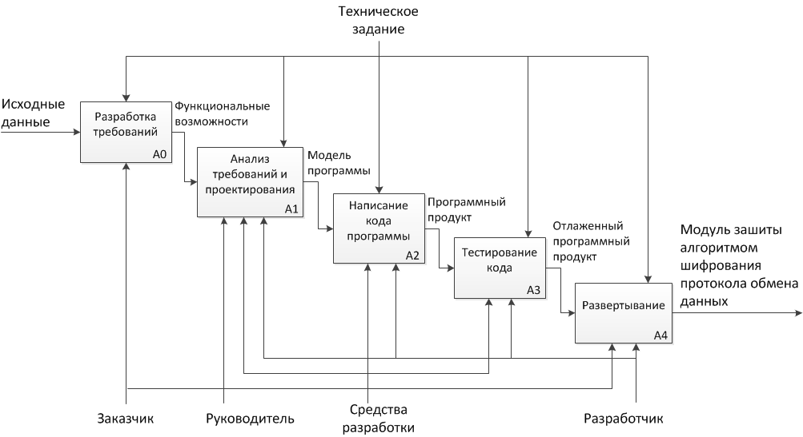
Этапы разработки программного обеспечения

Slide 8
Экономическое обоснование

Slide 9
Результаты работы

Slide 10
Спасибо за внимание

